Slide 1
Aplikovaná kineziologie
Rovnováha a její testování

Slide 2

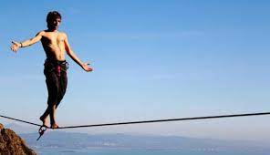
Rovnováha
= soubor statických a dynamických strategií sloužících k zajišťování posturální stability. Jejich úkolem je neustálé přizpůsobování svalové aktivity a polohy kloubů funkčním požadavkům k udržení těla nad opěrnou bází
https://blog.stannah.cz/zdravi/neni-k-dispozici/
https://muzom.sk/rovnovaha/

Slide 3
Stabilita x stabilizace
POSTURÁLNÍ STABILITA
„Posturální stabilita je schopnost zajistit vzpřímené držení těla a reagovat na změny zevních a vnitřních sil tak, aby nedošlo k nezamýšlenému pádu“ (Vařeka in Kolář, 2009). Její základní podmínkou je, že ve statické poloze se těžiště musí vždy promítat do opěrné báze (Kolář, 2009).
POSTURÁLNÍ STABILIZACE
Dle Koláře (2009) se jedná o svalovou aktivitu, která zpevňuje segmenty těla proti působení zevních sil. Toto zpevnění prostřednictvím koaktivace agonistů s antagonisty umožňuje vzpřímené držení a lokomoci těla jako celku.

Slide 4
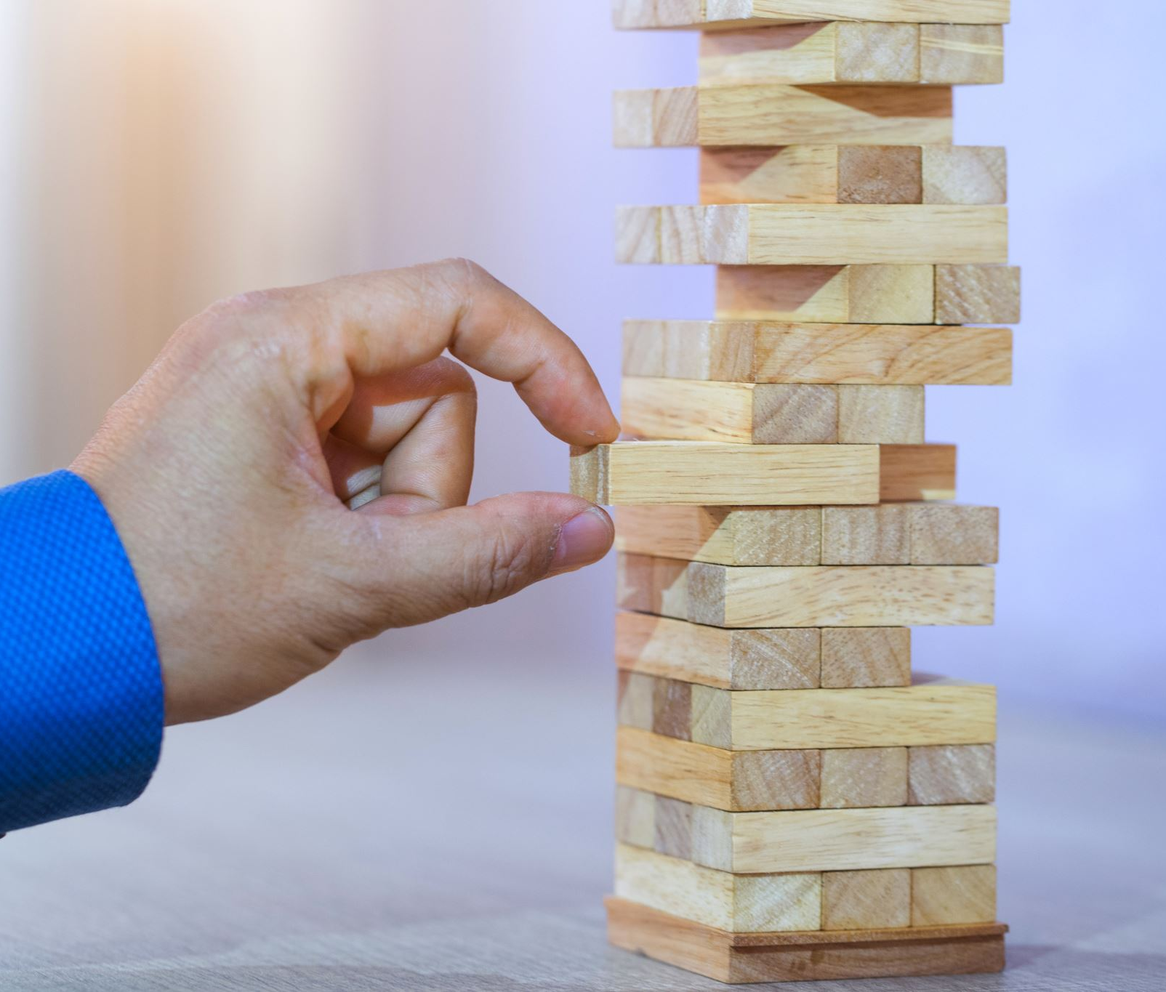
Posturální systém
Posturální systém zajišťuje 3 funkce :
  oporu – neboli zajištění optimální svalové kontrakce k podepření těla proti gravitaci
  stabilizaci – důležitost stabilizovat jednotlivé části těla tak, aby jiné mohly provést pohyb
  rovnováhu – zajištění adekvátního rozložení sil působících na tělo, aby těžnice spadala do stojné základny

Slide 5
Charakteristiky rovnováhy
Opěrná plocha
  Jedná se o plochu přímého či nepřímého kontaktu podložky s povrchem těla.
Opěrná báze
  Představuje prostor ohraničený nejvzdálenějšími hranicemi opěrné plochy a obvykle bývá větší než OP.
COM (centre of mass, těžiště)
  Z biomechanického pohledu je těžiště působiště tíhové síly, která působí na hmotné těleso.
COG (centre of gravity)
  Vařeka COG popisuje jako průmět společného těžiště těla do roviny opěrné báze, přičemž základní biomechanickou podmínkou stability ve statické poloze je, že se COG musí vždy nacházet v opěrné bázi.
COP (centre of pressure)
  COP je působiště vektoru reakční síly podložky. Představuje vážený průměr všech tlaků působících na povrch plochy, která je v kontaktu se zemí.

Slide 6
Faktory ovlivňující stabilitu
Opěrná plocha
Hmotnost a poloha těžiště
Postavení hybných segmentů
Emoční ladění a stres
Řízení pohybu
Zpětnovazebné procesy – kvalita extero a propriocepce

Slide 7
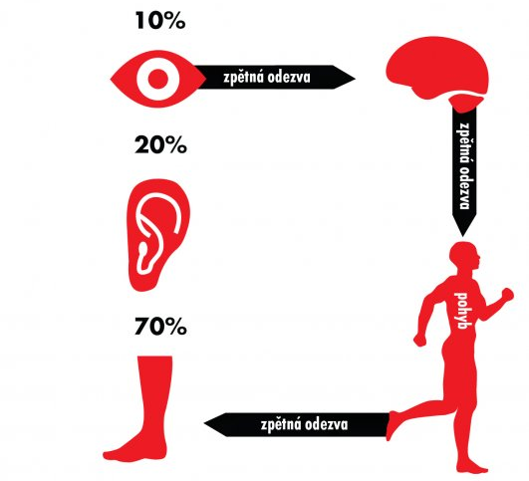
Senzorický systém
Vstupní informace:
Zrakový aparát
Vestibulární aparát
Proprio a exterocepce
https://www.vivobarefoot.cz/vivobarefoot/co-je-to-propriocepce

Slide 8
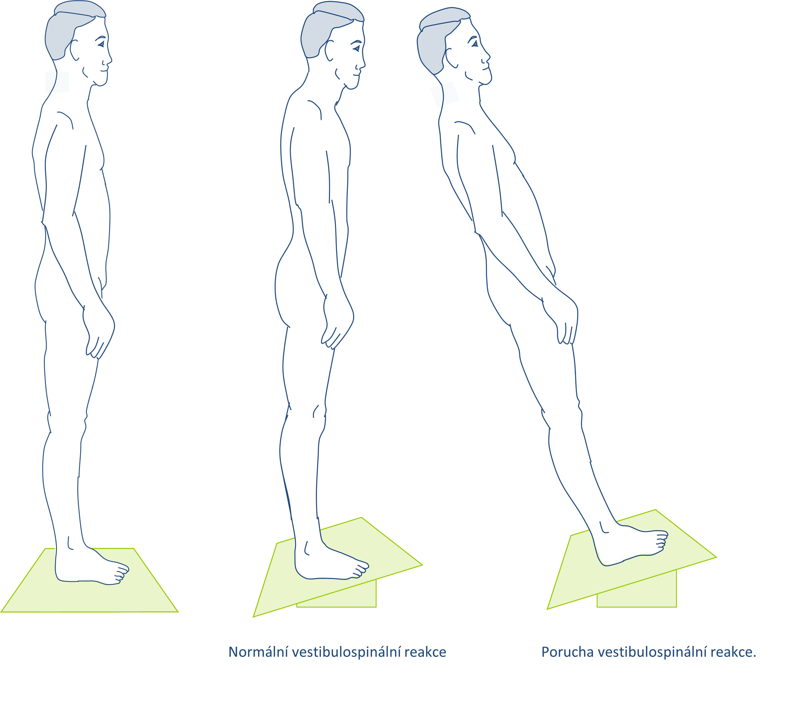
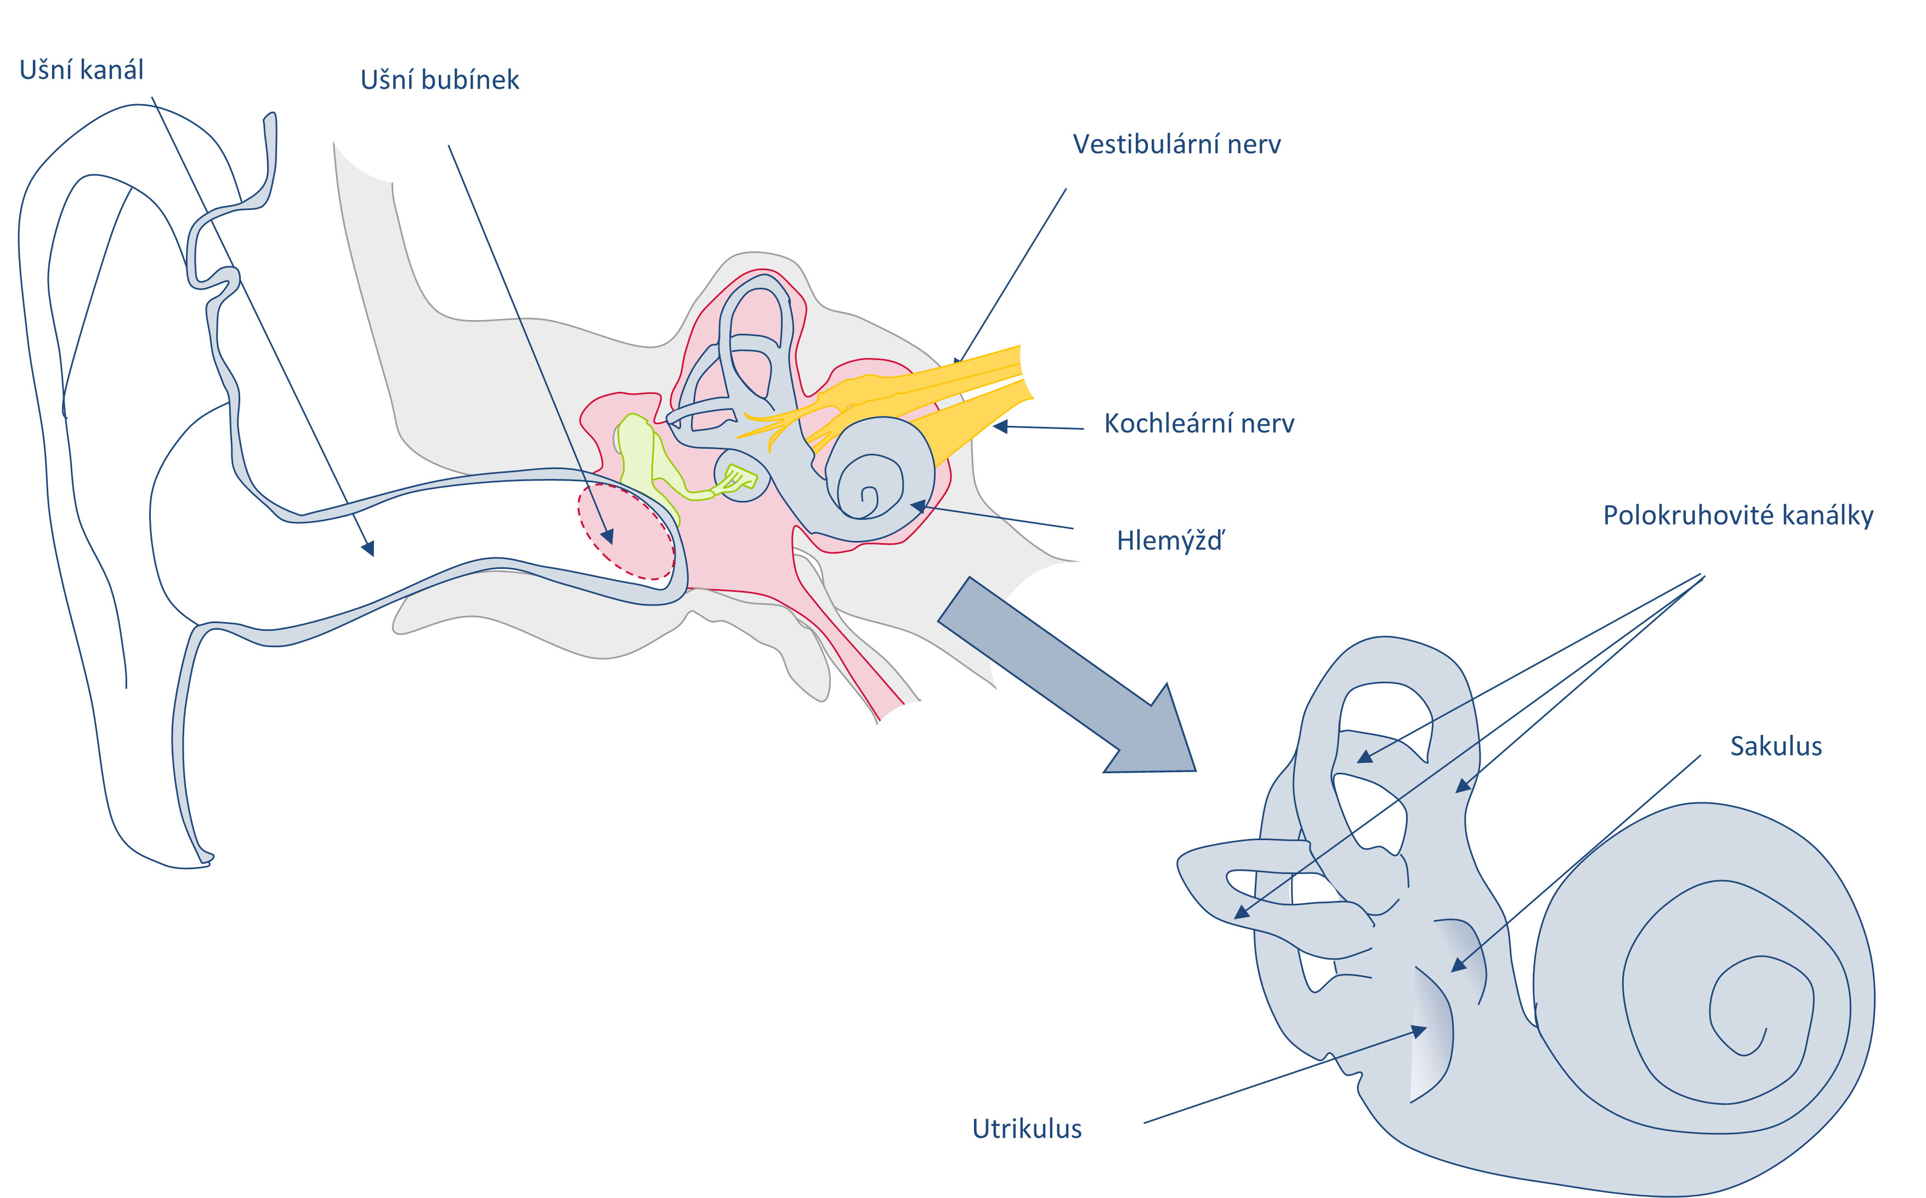
Vestibulární aparát
Pozice hlavy je snímána utrikulem a sakulem (liší se typem vnímaného zrychlení), zatímco pohyb hlavy je snímán polokruhovými kanálky. Nervové signály generované ve vestibulárním gangliu jsou přenášeny vestibulárním nervem do mozkového kmene a mozečku.
Vestibulospinální reakce
Vestibulovegetativní reakce

Slide 9
Řídící systém
informace z thalamických jader, která filtrují vstupy ze spinální míchy a mozkového kmene
informace z mozečku a bazálních ganglií (obě tyto struktury mají významný vliv na stabilitu)
Informace z parietální a frontální oblasti mozkové kůry
smyslové a kognitivní procesy
rovnovážné okulární reflexy – zajišťují stabilizaci obrazu na sítnici
rovnovážné spinální reflexy – zajišťují vzpřímenou posturu a její udržování během pohybu

Slide 10
Testování statické rovnováhy
Volný bipedální stoj a jeho modifikace
Rombergovy stoje
Stoj na 1 DK
Podezření na poruchu vestibulárního aparátů
  Unterbergerova zkouška chůze

Slide 11
Volný stoj
Bez výrazných titubací
Bez výrazně zvýšené stojné báze
Bez hry šlach v oblasti nohou
Modifikace:
  Stoj na špičkách
  Stoj na patách
Véleho test
Stupeň 1 (A)= plná, dokonalá stabilita, norma
  uvolněné, opřené prstce
Stupeň 2 (B) = lehce porušená stabilita
  Přitisknutí prstců na podložku
Stupeň 3 (C) = středně porušená stabilita (špatná stabilita)
  drápovité postavení prstců
Stupeň 4 (D) = výrazně porušená stabilita
  Hra šlach, pronace/supinace, změna pozice prstců

Slide 12
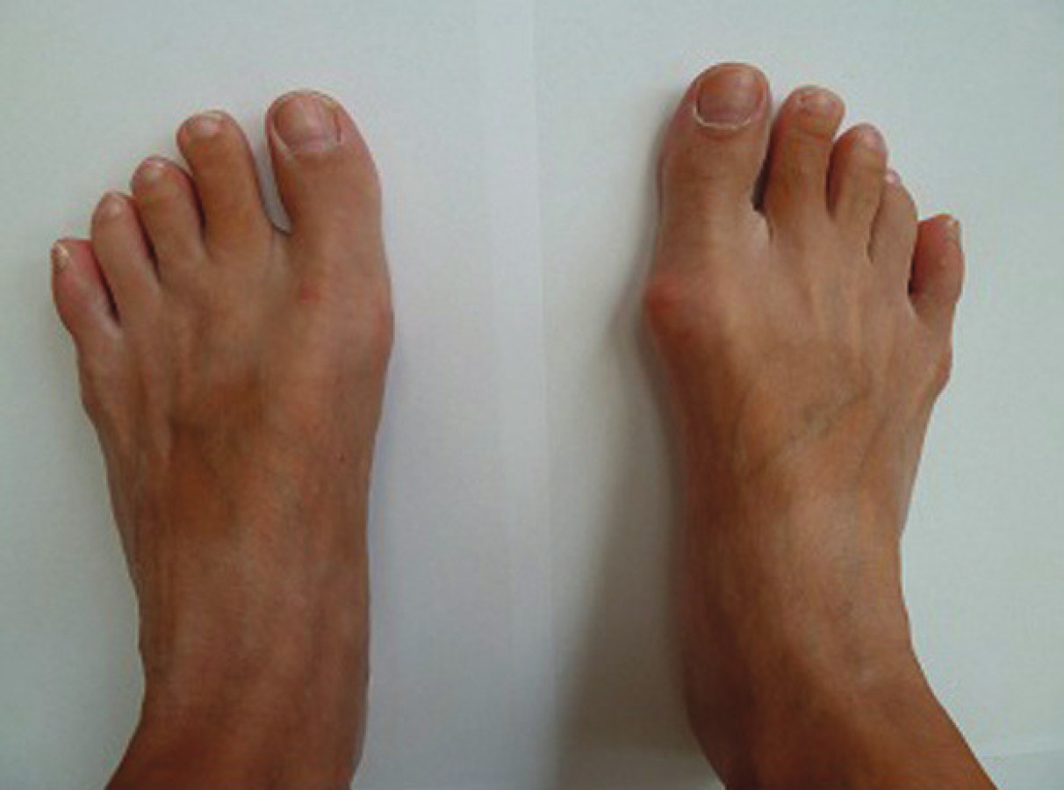
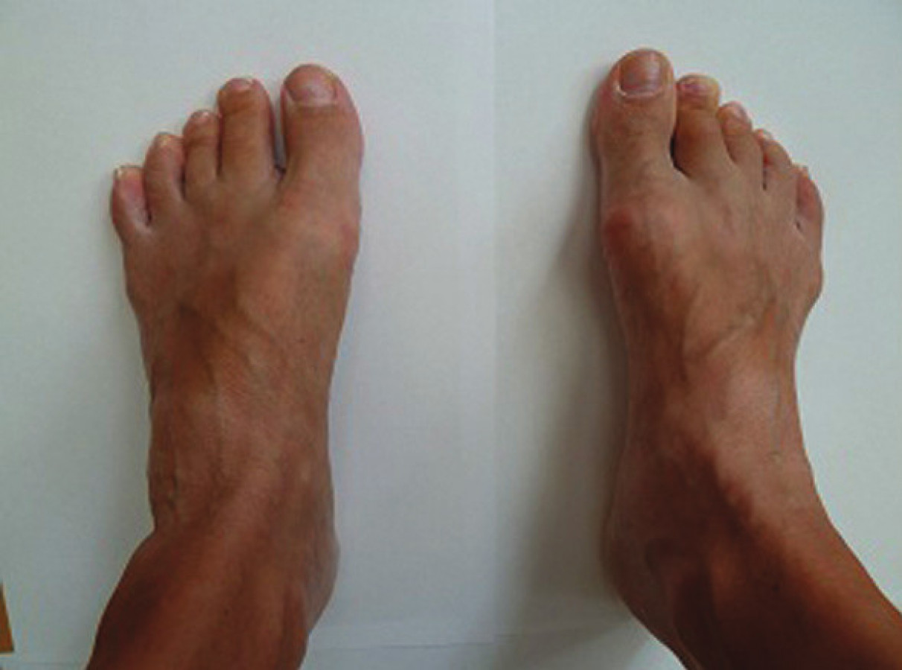
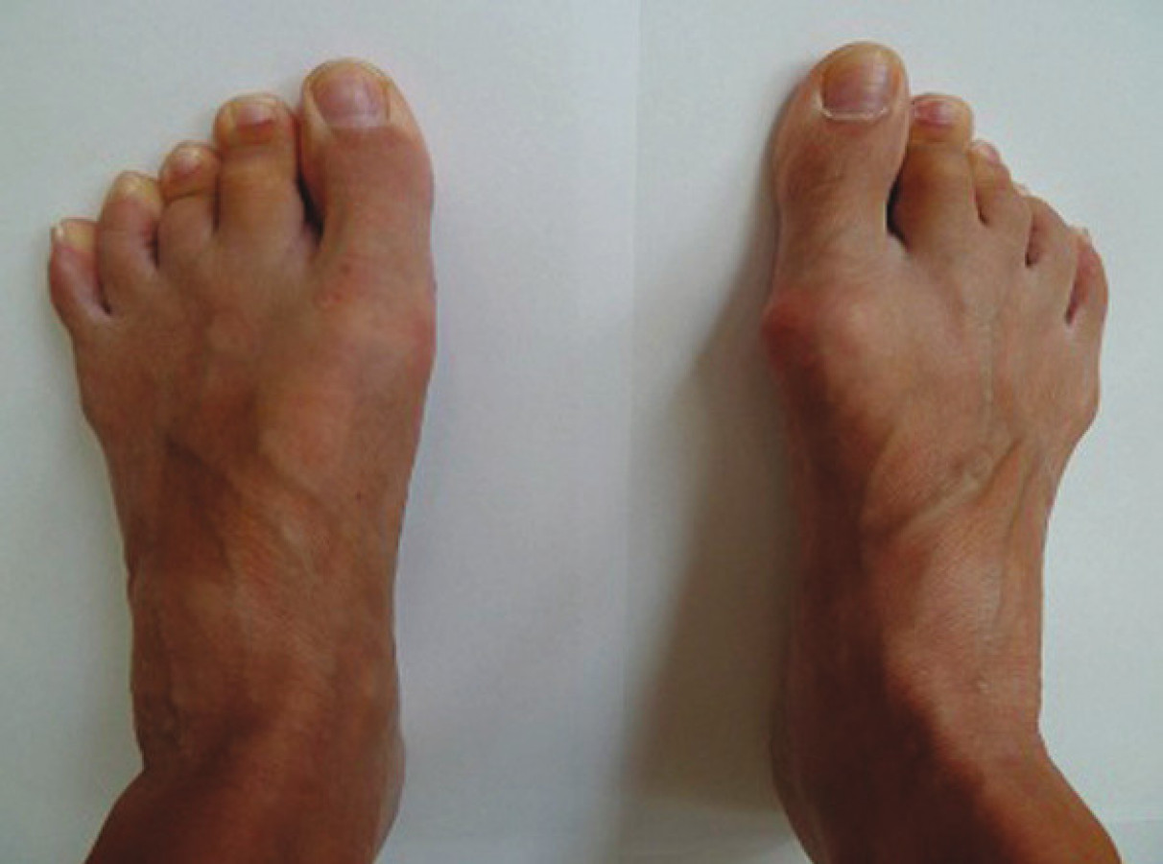
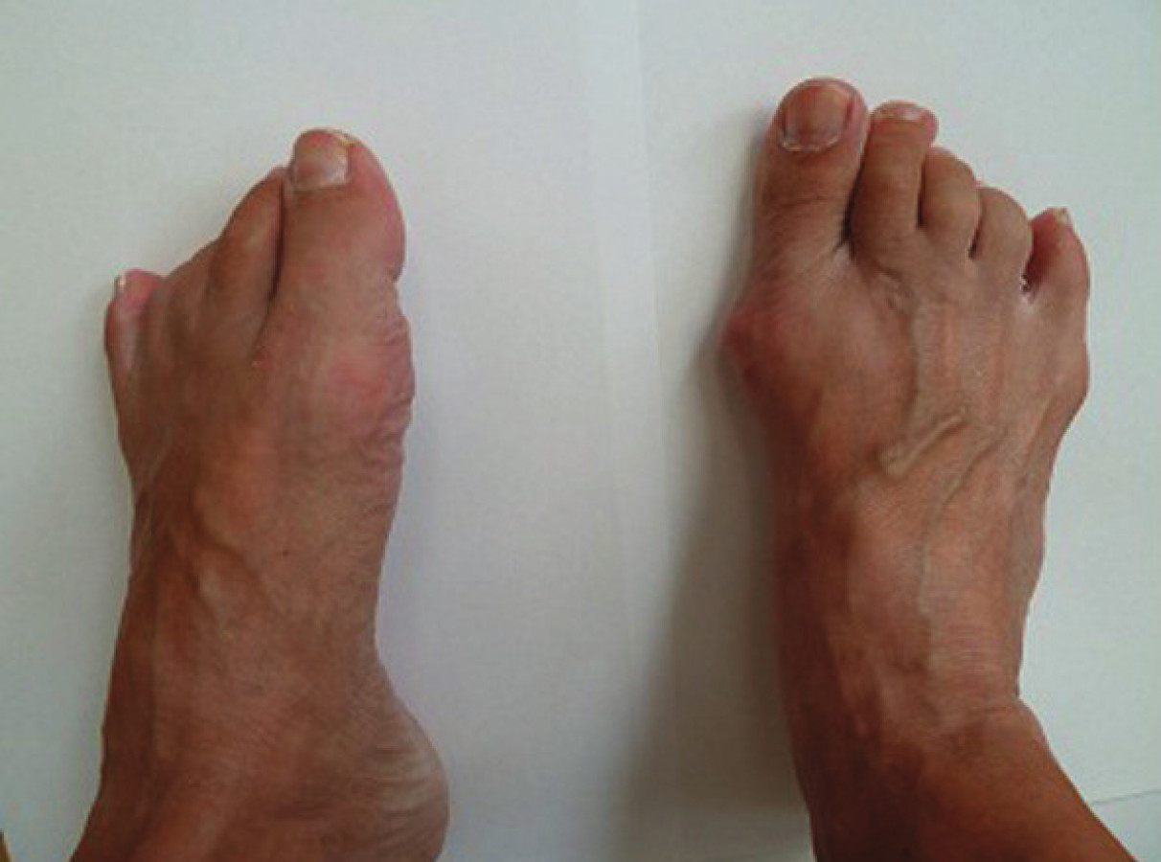
https://www.prolekare.cz/casopisy/rehabilitace-fyzikalni-lekarstvi/2012-2/test-dle-veleho-neboli-vele-test-39044

Slide 13
Rombergovy stoje
Romberg I – volný stoj
Romberg II – zúžená báze
Romberg III – zavřené oči
  (závislost - vestibulární aparát, nezávislost – mozeček)
Romberg IV a V – rotace hlavy
Hodnotíme:
celkové držení těla;
přítomnost mimovolních pohybů;
odchylku od postoje či tendence k pádu
https://www.youtube.com/watch?v=7RkHD0E5rzQ

Slide 14
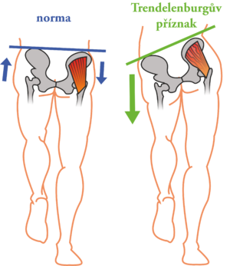
Stoj na 1 DK
Trendelenburg-Duchenův příznak
Stojná noha
  hra šlach
  Stabilita – hlezenní, kolenní kloub
Titubace trupu
Souhyb HKK
Velé – výdrž alespoň 10 sekund
Klinické testy – alespoň 30 sekund
(Hodnocení rizika pádu – populace nad 50 let)
https://www.wikiskripta.eu/w/Trendelenburg%C5%AFv_p%C5%99%C3%ADznak

Slide 15
Testy při podezření na poruchu vestibulárního aparátu
Unterbergerova zkouška chůze
  Chůze na místě s předpaženýma rukama a zavřenýma očima 20– 30 s.
  U periferní vestibulopatie se nemocný stáčí na stranu léze, může být pozitivní Rombergův příznak.
  = Unterbegerova – Fukudova zkouška
  Odkaz na video: https://www.youtube.com/watch?v=ljEpJvcOGoI

Slide 16
Testování dynamické rovnováhy
Chůze a její modifikace
  Po špičkách, po patách, tandemová chůze, pozpátku, zavřené oči
Star Excursion Balance test = SEBT
The Y balance test
Poskoky – hop testy

Slide 17
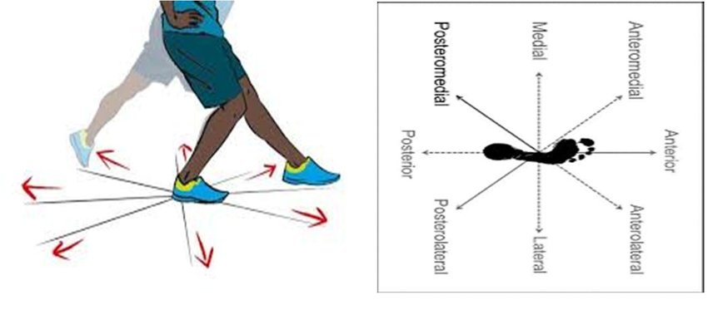
Star Excursion Balance Test
Video: https://www.youtube.com/watch?v=4GMzE7NV3W0
Možnosti hodnocení:
  Kvantita – vzdálenost
  Kvalita
    Hra šlach
    Stabilizační funkce HLE, KOK
    https://www.youtube.com/watch?v=ncDpEjShQrI
https://www.researchgate.net/figure/The-Star-Excursion-Balance-Test-SEBT_fig1_341219448

Slide 18
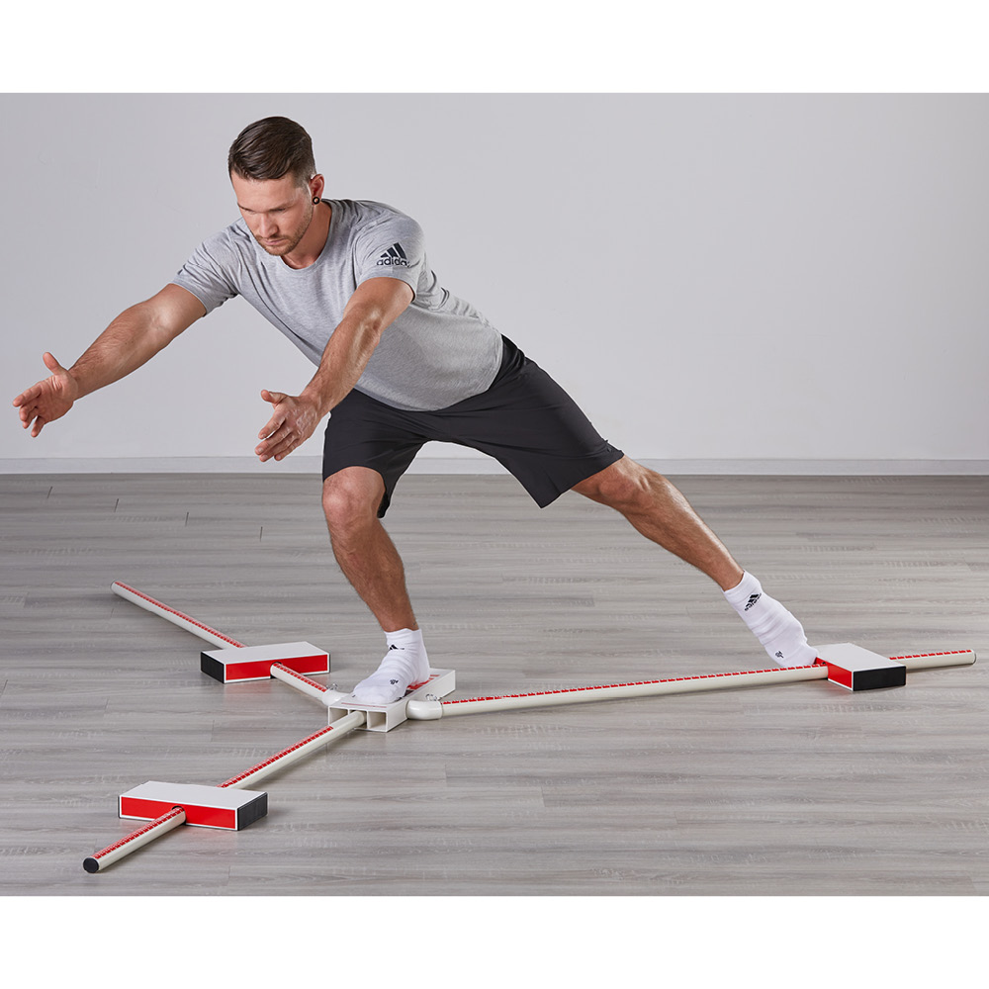
The Y balance test
Odkaz + video:
https://www.physio-pedia.com/Y_Balance_Test?utm_source=physiopedia&utm_medium=related_articles&utm_campaign=ongoing_internal
https://www.movelabstore.cz/Y-BALANCE-TEST-KIT-Plastovy-d195.htm?tab=description

Slide 19
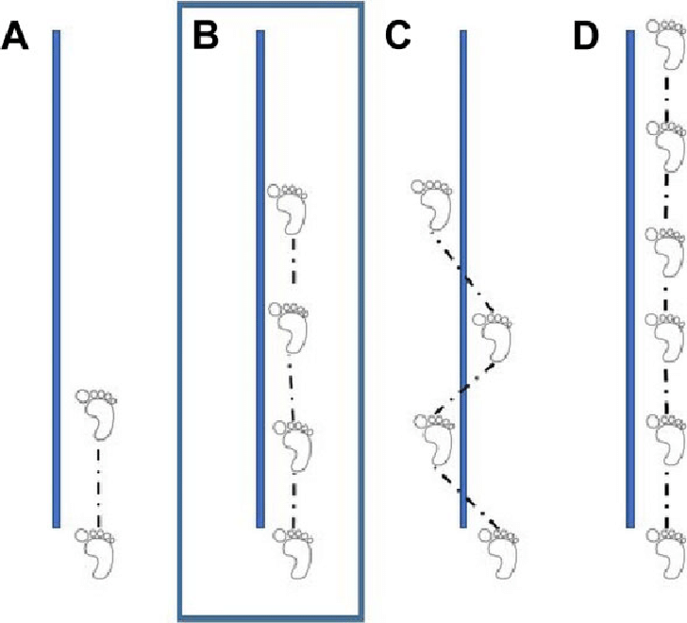
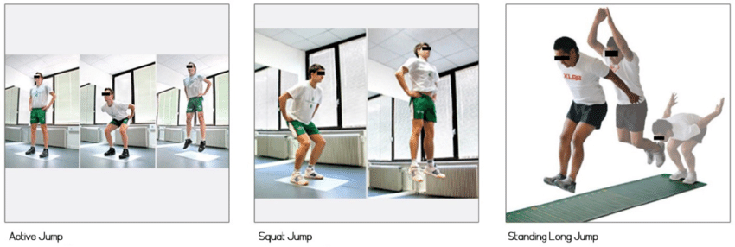
Hop tests
https://www.researchgate.net/figure/Single-leg-hop-tests-including-A-the-single-hop-for-distance-in-centimeters-B-the_fig1_321912095
https://www.researchgate.net/figure/Countermovement-active-jump-Squat-jump-and-Standing-long-jump-tests_fig1_344652427

Slide 20
Testové baterie
Best evaluation systems test (BESTest)
test se skládá z 6 sekcí hodnotících biomechanická omezení, posturální funkce, posturální reakce, vertikální stabilitu, senzorickou orientaci a stabilitu při chůzi
test se skládá z 27 úkolů, některé položky jsou ale hodnoceny pro obě končetiny zvlásť, celkem tedy test obsahuje 36 položek
Mini BESTest
zkrácená verze BESTestu
test obsahuje pouze 4 ze základních 6 sekcí, sekce hodnotící biomechanická omezení a vertikální stabilitu jsou vynechány
provádí se celkem 14 úkolů
Brief BESTest
zkrácená verze BESTestu
je zachováno původních 6 sekcí jako u originálního BESTestu
v rámci každé sekce se hodnotí pouze jeden vybraný úkol, který má pro danou složku největší průkaznost
hodnotí se na škále 0-3 (kde 3= maximální provedení)
https://www.youtube.com/watch?v=jK43dcXrhWM

Slide 21
Testové baterie další možnosti
Berg Balance Scale
Tinetti Performance Oriented Mobility Assessment (POMA) - Balance Tests
Tinetti Performance Oriented Mobility Assessment (POMA) - Gait Tests
Dynamic Gait Index

Slide 22
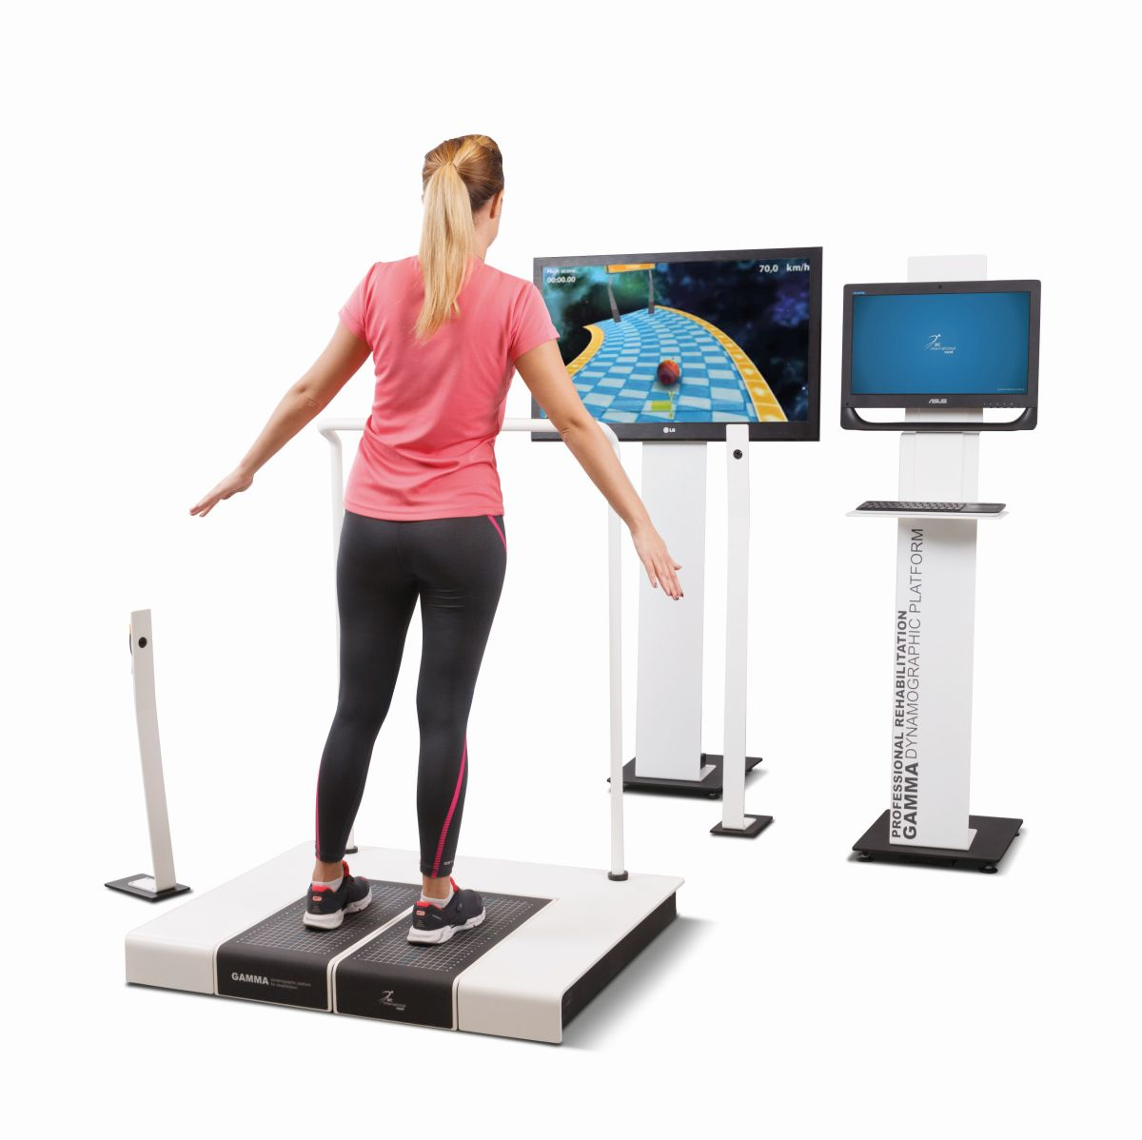
Přístrojové hodnocení rovnováhy
Statická posturografie
je založena na principu vychylování souřadnic pacientova těžiště v průběhu stoje
výstupem statické posturografie jsou grafické a především numerické výsledky
Dynamická posturografie (DCPG)
složitější metoda objektivního měření posturální rovnováhy
užívá se k hodnocení mechanismů smyslových vstupů nervové soustavy za přirozených i nefyziologických podmínek (zrak, somatosenzorika- zejména hmat a propriocepce, vestibulární systém), centrálního zpracování a Výsledek obrázku pro posturografmotorické odpovědí
vyšetření také dokáže rozlišit, zda se jedná o senzorický nebo motorický deficit posturální kontroly
3D kinematická analýza
https://fyzioterapie.utvs.cvut.cz/document/show/id/281/

Slide 23
Děkuji za pozornost

Slide 24
Zdroje
https://www.prolekare.cz/casopisy/rehabilitace-fyzikalni-lekarstvi/2012-2/test-dle-veleho-neboli-vele-test-39044
Praha, 2015 [cit. 2018-01-30]. Dostupné z: https://is.cuni.cz/webapps/zzp/download/130150721. Diplomová práce. Univerzita Karlova v Praze 1. lékařská fakulta.Standartizovaná vyšetření rovnováhy ve fyzioterapiiMICHÁLKOVÁ, Bc. Kateřina.
Poruchy rovnováhy/PGS – WikiSkripta. [online]. Dostupné z:https://www.wikiskripta.eu/w/Poruchy_rovnov%C3%A1hy/PGS
403 Forbidden. 403 Forbidden [online]. Dostupné z: http://www.fysiomed.cz/zdravotnicka-technika/diagnostika/gamma-dynamograficka-plosina/
POSTUROGRAFIA – Dwupłytowy posturograf. TargiMedyczne.pl - Aparatura medyczna, Sprzęt rehabilitacyjny [online]. Dostupné z:https://www.targimedyczne.pl/diagnostyka-ogolna/item/3862-wkladki-ortopedyczne-3d-indywidualne-spersonalizowane
https://fyzioterapie.utvs.cvut.cz/document/show/id/281/

Slide 25
Zdroje:
https://dspace.cuni.cz/bitstream/handle/20.500.11956/45575/130069197.pdf?sequence=1&isAllowed=y
BERG, K. Balance and its measure in the elderly: a review. Physiotherapy Canada, September/October 1989, vol.41, no. 5, pg. 240-245. ISSN 0300-0508.
BERG, K., WOOD - DAUPHINEE, S.L., WILLIAMS, J.I., MAKI, B. Measuring balance in the elderly: validation of an instrument. Canadian Journal of Public Health, 1992, vol. 83 (suppl. 2), pg. 7-11. ISSN 0008-4263.
DVOŘÁK, R., VAŘEKA, I. Ontogeneze lidské motoriky jako schopnosti řídit polohu těžiště. Rehabilitace a fyzikální lékařství, 1999, roč. 6, č. 3, s. 84-85. ISSN 1211-2658.
HORAK, F.B. Clinical assessment of balance disorders. Gait & Posture, 1997, vol. 6, pg. 76-84. ISSN 0966-6362.
KOLÁŘ, P. et al. Rehabilitace v klinické praxi. 1. vyd. Praha: Galén, 2009, s. 35-40. ISBN 978-80-7262-657-1.

